Slide 1
Tehniški dan pomladne delavnice 2.razredi
Sit Dolor Amet

Slide 2
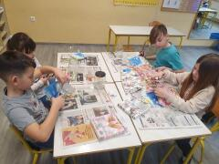
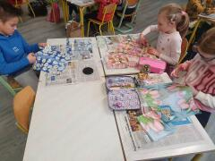
Učenci 2.razredov smo se na tehniškem dnevu zabavali ob izdelovanju dekorativnih izdelkov na temo pomladi.

Slide 3
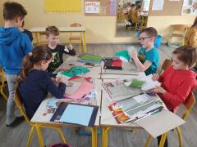
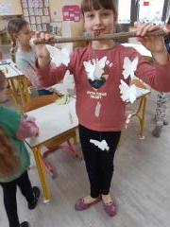
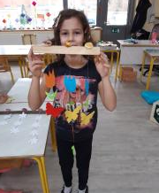
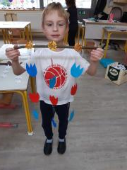
Izdelali smo mobile iz papirja, pisane metulje, cvetlice v lončkih in še marsikaj…

Slide 4
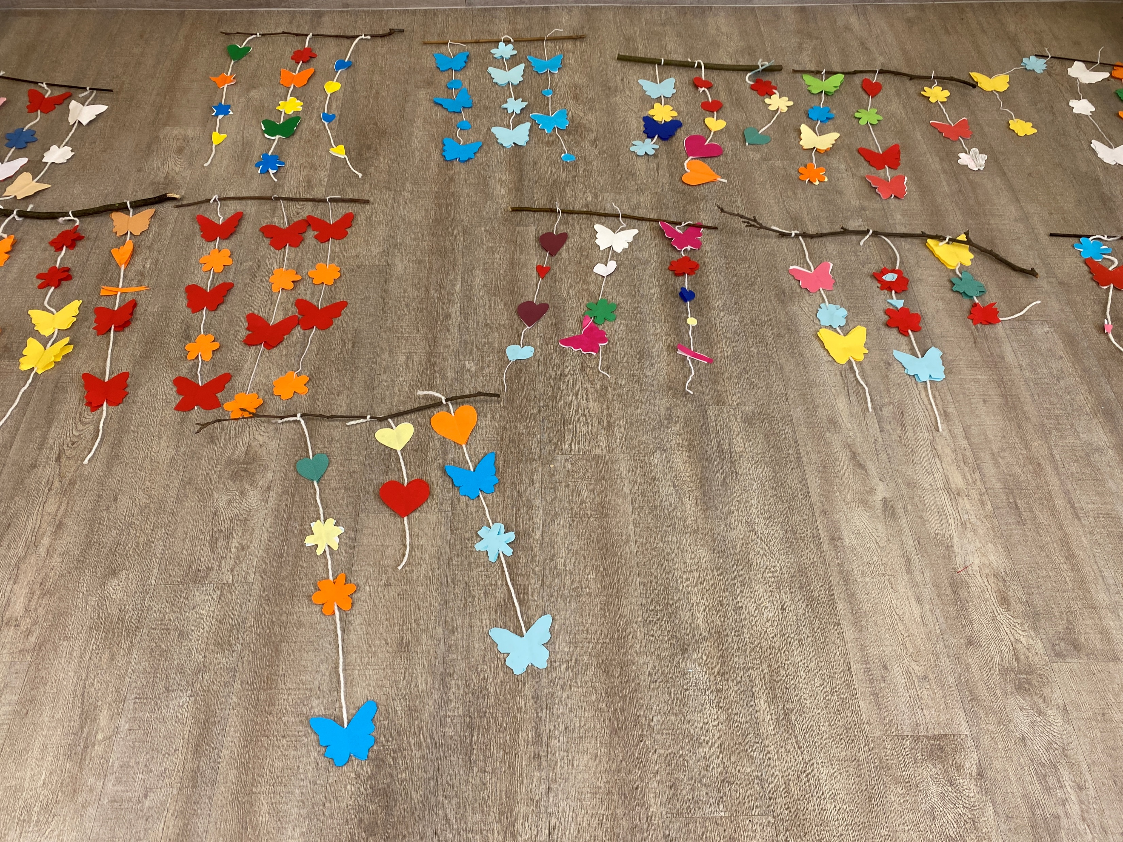
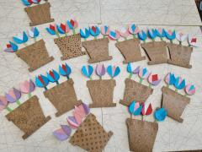
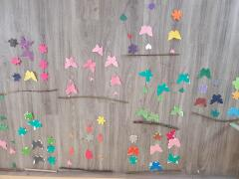
Presenečenje, ki smo ga pripravili za naše mamice ob materinskem dnevu, pa naj ostane še skrivnost….☺

